Slide 1
第4章 信息率失真函数
本章主要讨论在信源允许一定失真情况下所需的最少信息率，从分析失真函数、平均失真出发，求出信息率失真函数R（D） 。
4.1 平均失真和信息率失真函数
  4.1.1 失真函数
  4.1.2 平均失真
  4.1.3 信息率失真函数R(D)
  4.1.4 信息率失真函数的性质
4.2 离散信源和连续信源的R（D）计算

Slide 2
4.1 平均失真和信息率失真函数
在实际问题中，信号有一定的失真是可以容忍的。但是当失真大于某一限度后，信息质量将被严重损伤，甚至丧失其实用价值。要规定失真限度，必须先有一个定量的失真测度。为此可引入失真函数。

Slide 3
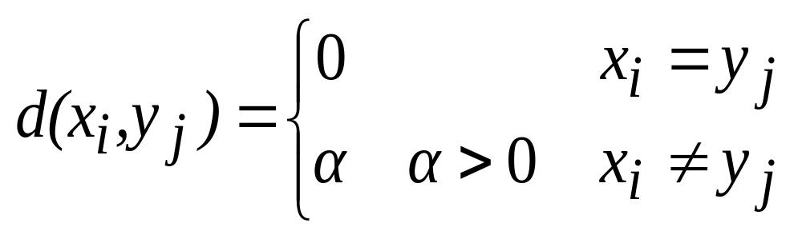
4.1.1 失真函数
假如某一信源X，输出样值为x_{i}，x_{i}∈{a₁,…a_{n}}，经过有失真的信源编码器，输出Y，样值为y_{j}，y_{j} ∈{b₁,…b_{m}}。如果x_{i}＝y_{j}，则认为没有失真；如果x_{i} ≠ y_{j}，那么就产生了失真。失真的大小，用一个量来表示，即失真函数d(x_{i}，y_{j})，以衡量用y_{j}代替x_{i}所引起的失真程度。一般失真函数定义为

Slide 4
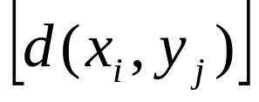
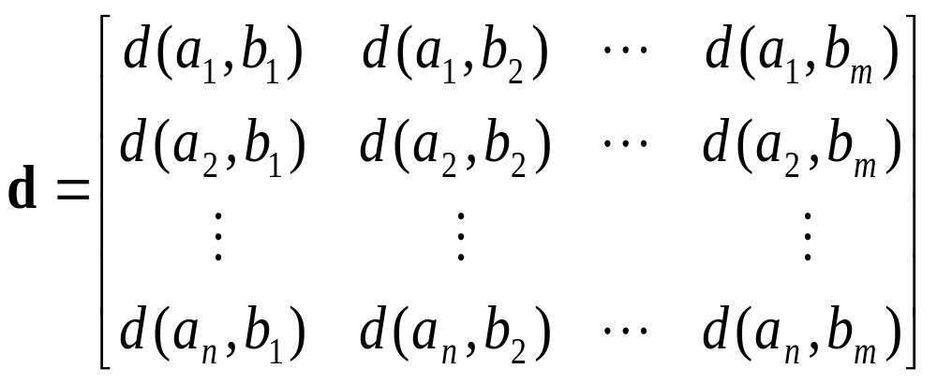
失真矩阵
单个符号的失真度的全体构成的矩阵 ，
称为失真矩阵

Slide 5
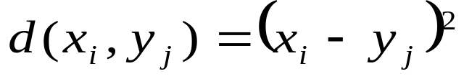
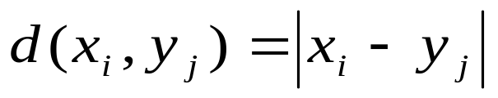
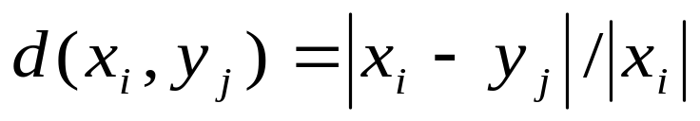
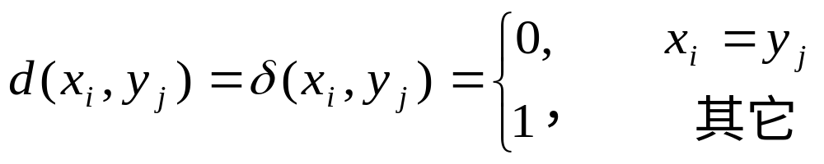
最常用的失真函数
均方失真：
绝对失真：
相对失真：
误码失真：
前三种失真函数适用于连续信源，
后一种适用于离散信源。

Slide 6
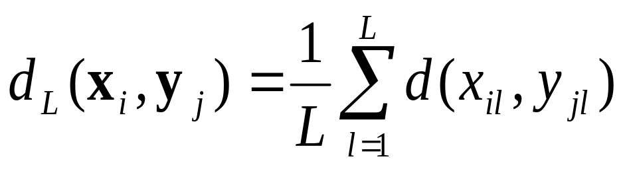
失真函数的定义推广到序列编码情况:
如果假定离散信源输出符号序列X=(X₁X₂…X_{l}…X_{L})，其中L长符号序列样值x_{i}＝(x_{i1}x_{i2}…x_{il}…x_{iL})，经信源编码后，输出符号序列Y=(Y ₁Y ₂…Y _{l}…Y _{L})，其中L长符号序列样值y_{j}＝(y_{j1}y_{j2}…y_{jl}…y_{jL})，则失真函数定义为：
其中d(x_{il}，y_{jl})是信源输出L长符号样值x_{i}中的第l个符号x_{il}时，编码输出L长符号样值y_{j}中的第l个符号y_{jl}的失真函数。

Slide 7
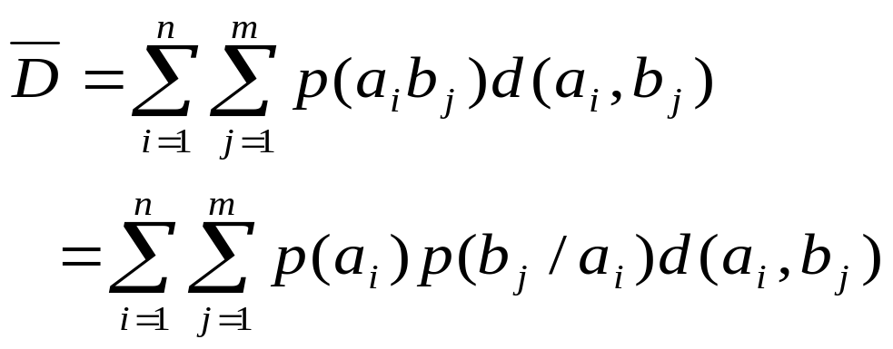
4.1.2 平均失真
由于x_{i}和y_{j}都是随机变量，所以失真函数d(x_{i}，y_{j})也是随机变量，限失真时的失真值，只能用它的数学期望或统计平均值，因此将失真函数的数学期望称为平均失真，记为
信源编码器

Slide 8
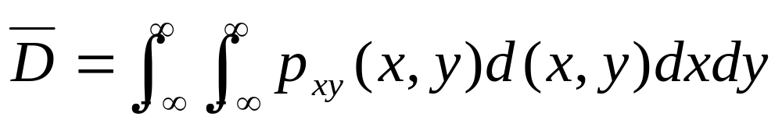
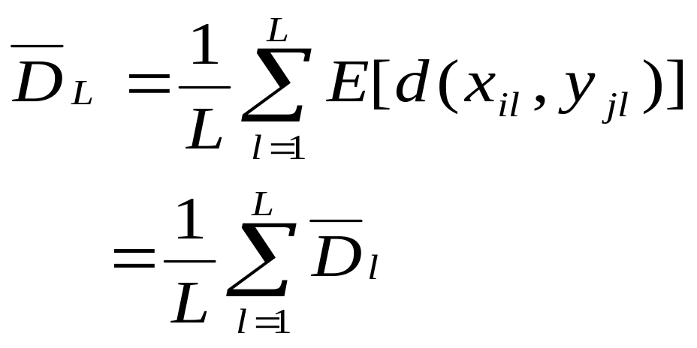
对于连续随机变量同样可以定义平均失真
对于L长序列编码情况，平均失真为

Slide 9

4.1.3 信息率失真函数R(D)
信源编码器的目的是使编码后所需的信息传输率R尽量小，R越小，引起的平均失真就越大。
给出一个失真的限制值D，在满足平均失真 ≤ D的条件下，选择一种编码方法使信息率R尽可能小。信息率R就是所需输出的有关信源X的信息量。
对应到信道，即为接收端Y需要获得的有关X的信息量，也就是互信息I(X;Y)。
选择信源编码方法的问题就变成了选择假想信道的问题，符号转移概率p(y_{j}/x_{i})就对应信道转移概率。

Slide 10
1、D允许试验信道
平均失真由信源分布p(x_{i})、假想信道的转移概率p(y_{j}/x_{i})和失真函数d(x_{i}，y_{j})决定，若p(x_{i})和d(x_{i}，y_{j})已定，则可给出满足下式条件的所有转移概率分布p_{ij}，它们构成了一个信道集合P_{D}
称为D允许试验信道。

Slide 11
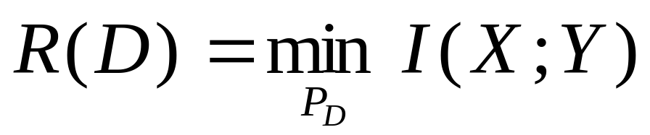
2、信息率失真函数R(D)
由于互信息取决于信源分布和信道转移概率分布。
当p(x_{i})一定时，互信息I是关于p(y_{j}/x_{i}) 的U型凸函数，存在极小值。因而在信道P_{D}中，可以寻找一种信道p_{ij}，使给定的信源p(x_{i})经过此信道传输后，互信息I(X；Y)达到最小。该最小的互信息就称为信息率失真函数R(D)，即

Slide 12
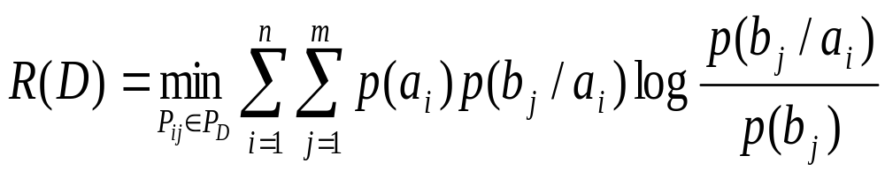
对于离散无记忆信源，R(D)函数可写成
p(a_{i})，i＝1，2，…，n 是信源符号概率分布；
p(b_{j}/a_{i})，i＝1，2，…，n，j＝1，2，…，m 是转移概率分布；
p(b_{j})，j＝1，2，…，m 是接收端收到符号概率分布。

Slide 13
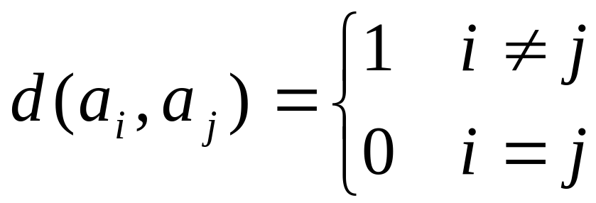
例4-1-3
设信源的符号表为A＝{a₁，a₂，…，a_{2n}}，概率分布为p(a_{i})＝1/2n，i＝1，2，…，2n，失真函数规定为
即符号不发生差错时失真为0，一旦出错，失真为1，试研究在一定编码条件下信息压缩的程度。

Slide 14
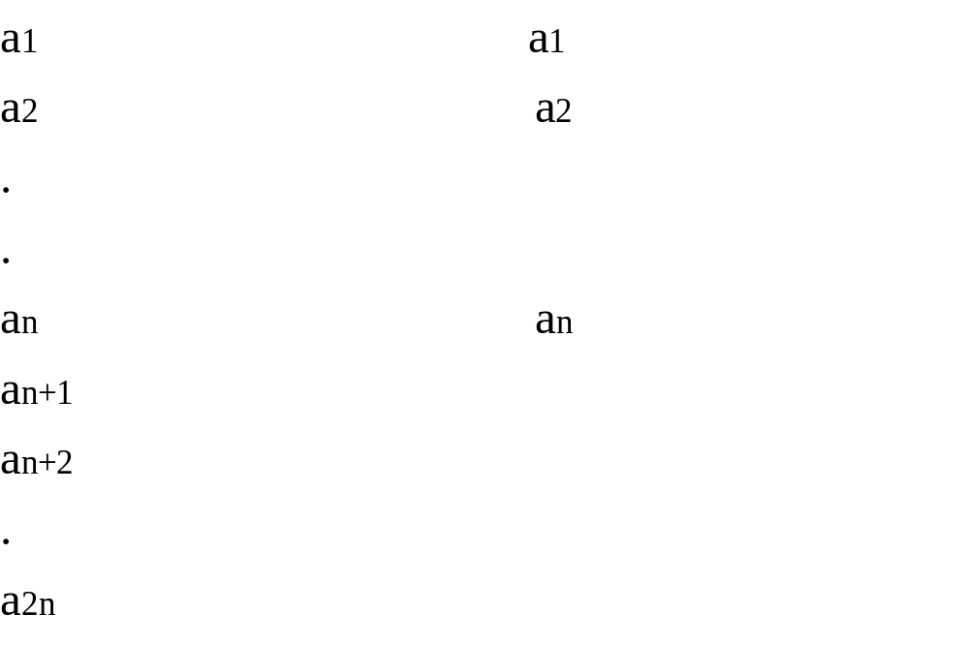
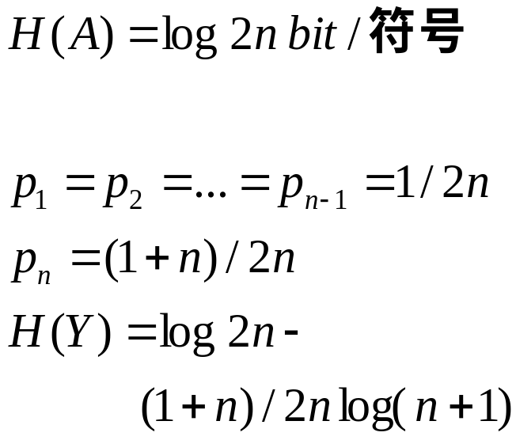

Slide 15
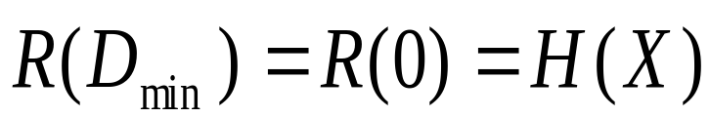
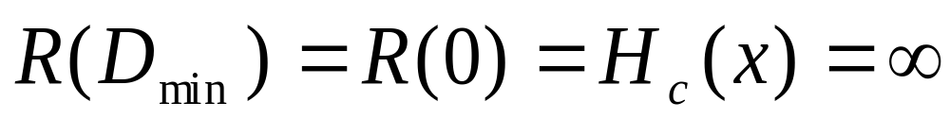
4.1.4 信息率失真函数的性质
R(D)函数的定义域
⑴ Dmin和R(Dmin)
Dmin＝0
对于连续信源

Slide 16
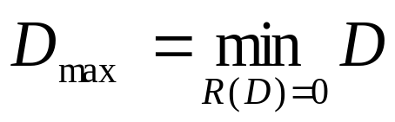
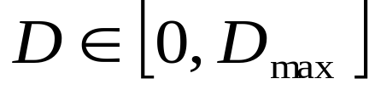
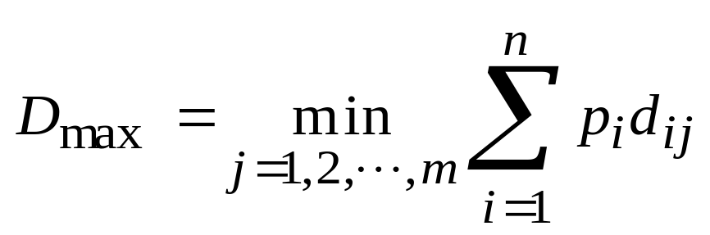
(2) D_{max}和R(D_{max})
选择所有满足R(D)＝0中D的最小值，定义为
R(D)定义域的上限D_{max}，即
因此可以得到R(D)的定义域为

Slide 17
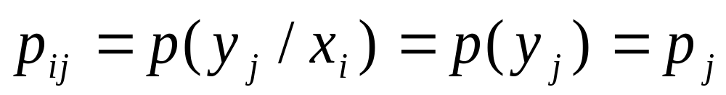
D_{max}是这样来计算的。R(D)＝0就是I(X;Y)＝0，这时试验信道输入与输出是互相独立的，所以条件概率p(y_{j}/x_{i})与x_{i}无关。即

Slide 18
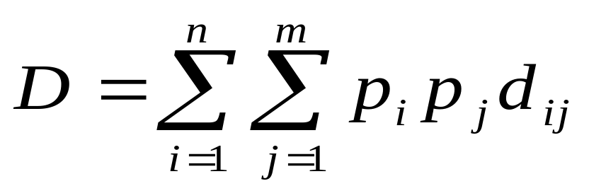
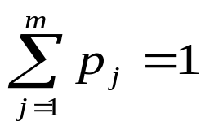
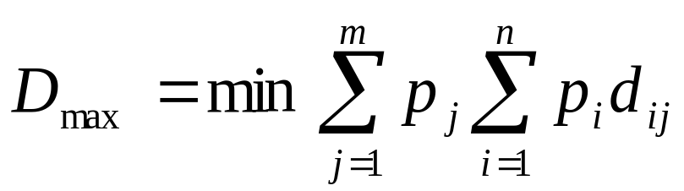
此时平均失真为
求出满足条件 的D中的最小值 ，即

Slide 19
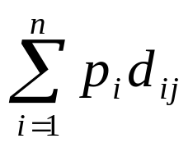

从上式观察可得：在j=1，…，m中，可找到
值最小的j，当该j对应的p_{j}＝1，而其余p_{j}为零时，上式右边达到最小，这时上式可简化成

Slide 20
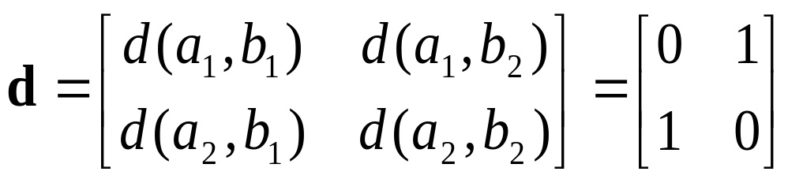
例4-1-4
设输入输出符号表为X＝Y∈{0，1}，输入概率分布p(x)={1/3，2/3}，失真矩阵为

Slide 21
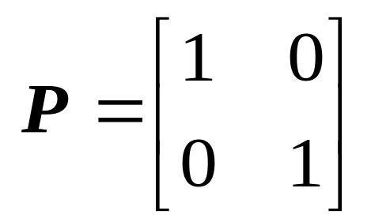
解: 当D_{min}＝0时，R(D_{min})＝H(X)＝H(1/3，2/3)＝0.91比特/符号，这时信源编码器无失真，所以该编码器的转移概率为

Slide 22
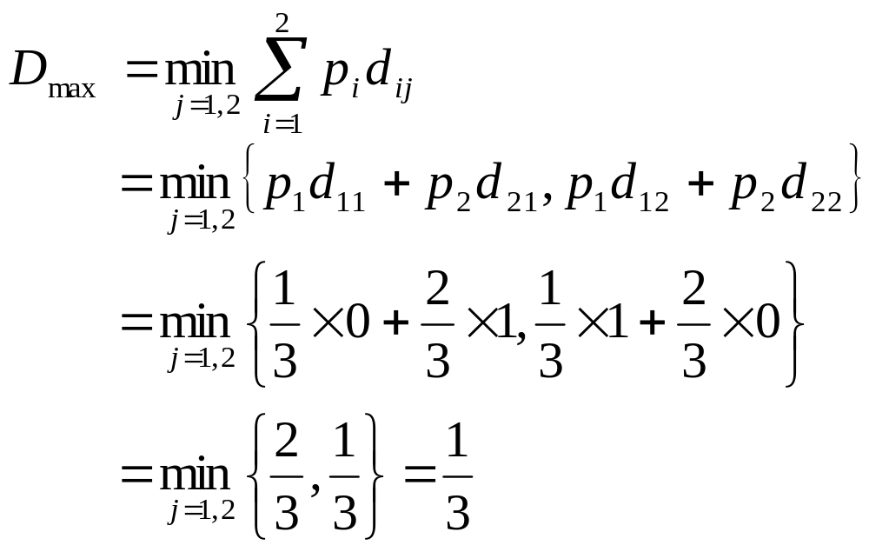
当R(D_{max})＝0时

Slide 23
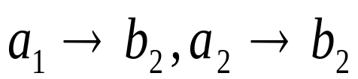
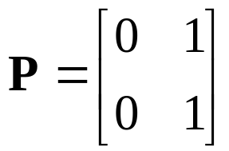
此时输出符号概率p(b₁)＝0，p(b₂)＝1，
所以这时的编码器的转移概率为

Slide 24
2、R(D)函数的下凸性和连续性
3、R(D)函数的单调递减性
容许的失真度越大，所要求的信息率越小。反之亦然。

Slide 25
综上所述，可以得出如下结论：
R(D)是非负的实数，即R(D) ≥ 0。其定义域为0～Dmax，其值为0～H(X)。当D>Dmax时， R(D) ≡ 0。
R(D)是关于D的下凸函数，因而也是关于D的连续函数。
R(D)是关于D的严格递减函数。

Slide 26
由以上三点结论，对一般R(D)曲线的形态可以画出来：
R(D)
H(X)
R(D)
R(D)
0 D D_{max} D
0 D_{max} D
信息率失真曲线

Slide 27
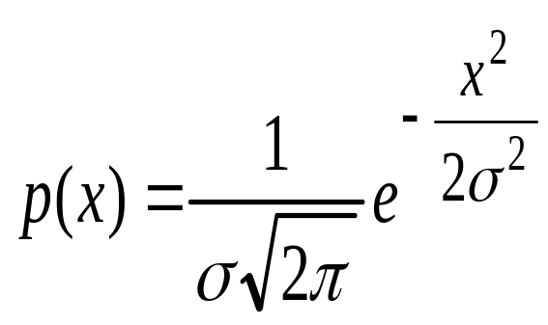
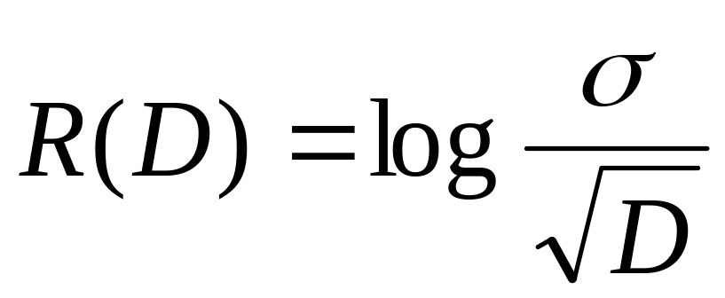
4.2 离散信源和连续信源的R(D)计算
某些特殊情况下R（D）的表示式为：
（1）当d(x,y)=(x-y)²， 时，

Slide 28
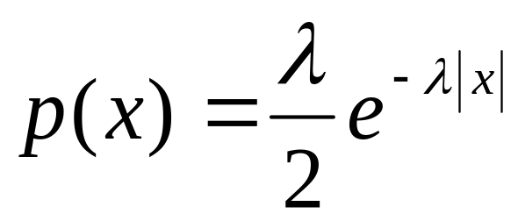
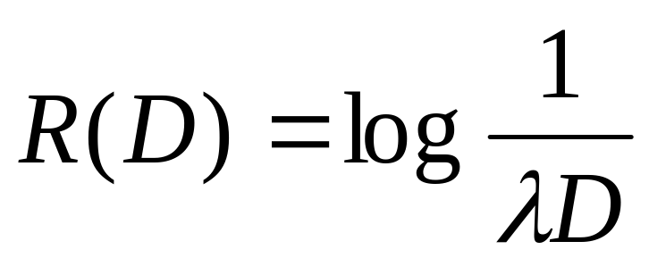
(2)当d(x,y)=|x-y|， 时，
(3)当d(x,y)=δ(x,y)，p(x=0)=p，p(x=1)=1-p时，
R(D)=H(p)－H(D)

Slide 29
这些R（D）可画成三条曲线
R(D)
H
(2)
(1)
(3)
0 D_{max} D
图4-5 信息率失真函数R(D)

Slide 30
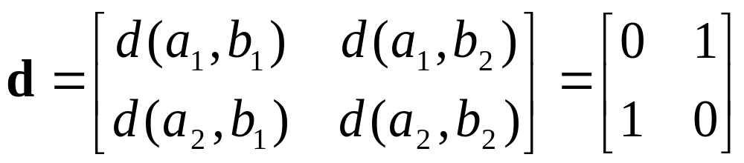
例4-2-1 设输入输出符号表为X＝Y∈{0，1}，输入概率分布p(x)=(p，1-p)，0<p≤1/2，失真矩阵为
求信息率失真函数R(D)。

Slide 31
1.0
0.8
0.6
0.4
0.2
0.0
p=0.5
p=0.3
p=0.2
p=0.1
R(D)/bit
0.1 0.2 0.3 0.4 0.5
D
图4－6 R(D)=H(p)－H(D)，p为参数

Slide 32
